Slide 1
COMPLICATIONS DYSIMMUNITAIRES DES INHIBITEURS DE CHECK POINT
Stéphanie FRANCOIS
Service d’Immunologie – CHU DIJON
Réunion du GEAI du 15 janvier 2020

Slide 2
INHIBITEUR DE CHECK POINT
-inhibiteur de points de contrôle immunitaire
-inhibiteur de check point immunologique ICP
-immunothérapie anti-cancéreuse
-les molécules les plus connues ciblent le CTLA-4, PD-1 ou PD-L1
-ipilimumumab (anticorps thérapeutique anti-CTLA-4)
-nivolumab ou pembrolizumab (anticorps thérapeutique anti-PD-1)
-prix Nobel de médecine 2018
-américain James Allison (potentiel antitumoral en bloquant le CTLA-4)
-japonais Tasuku Honjo (modèle murin PD-1/PD-L1)
-découverte du traitement du cancer par inhibition de la régulation immunitaire négative
-traitement révolutionnaire du mélanome (guérison de cancer métastatique) puis de nombreux cancers

Slide 3
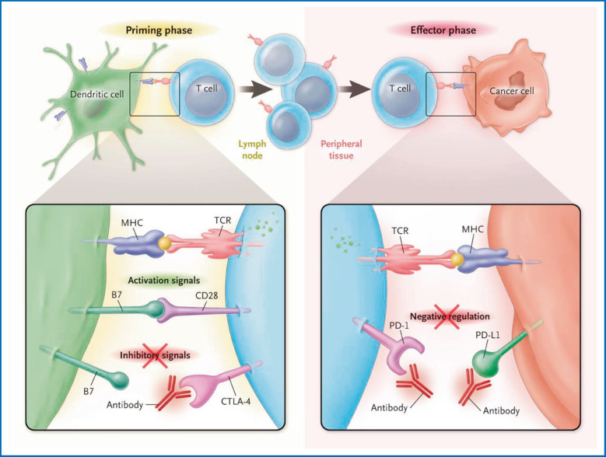
Notes:
LA PROTÉINE CTLA-4
Où ?
Elle fut découverte de nombreuses années auparavant par P. Golstein au Centre d’immunologie de Marseille-Luminy (CIML). Cette protéine est présente de manière constitutive à la surface des lymphocytes T cytotoxiques (CD8+) activés et des lymphocytes T régulateurs (Treg). C'est une glycoprotéine homologue du CD28+ exprimée à la surface des lymphocytes T.
Elle freine la réponse des cellules "T" et c'est un "interrupteur" maintenant inactifs les lymphocytes T...
Elle induit un signal d’inhibition de l’activité des lymphocytes T lorsqu’ils se fixent aux récepteurs membranaires (CD80 et CD87) présents à la surface des cellules présentatrices d’antigène (CPA) ou cellules dendritiques. Elle inhibe la production d'IL2 et arrête la progression du cycle cellulaire.
LE PD1 et LE PDL-1
Où ?
Ce récepteur découvert par Tasaku Honjo en 1992 et Prix Nobel de Médecine en 2018. Il est retrouvé à la surface des lymphocytes T mais aussi des lymphocytes B, des monocytes et des cellules présentatrices d'antigènes. La protéine PD-1 (programmed cell death) se lie à une autre molécule présente à la surface de certaines cellules tumorales. Le PD-L1 est le ligand qui, comme son nom l'indique, qui se lie au récepteur PD1.
Ils modulent l’activité des lymphocytes T périphériques...
A l'état normal, le récepteur PD1 est impliqué dans le processus de tolérance immunitaire (bloquer les lymphocytes auto-réactifs pour éviter une destruction des cellules de l'hôte). L'interaction entre le PD1 et son ligand PDL-1 rend la cellule tumorale "invisible" au système immunitaire, en désactivant (ou désarmant) le lymphocyte T. Les cellules tumorales peuvent, elles aussi, surexprimer le ligand PD-L1 et/ou PD-L2 à leur surface et induire un état de tolérance immunitaire par inhibition de l’activation lymphocytaire.

Slide 4
INHIBITEURS DE CHECK POINT IMMUNOLOGIQUE (ICP) HOMOLOGUÉS (janvier 2019)
Cible | Médicament | Indications homologuées
CTLA4 | Ipilimumab (Yervoy™) | Mélanome cutané avancé Rein Colorectal MSI+:dMMR
PD1 | Nivolumab (Opdivo™) | Mélanome cutané avancé Poumon y compris petites cellules ORL Rein Hodgkin Vessie Foie Cancers MSI+:dMMR – agnostique
 | Pembrolizumab (Keytruda™) | Mélanome Poumon ORL Hodgkin Lymphome médiastinal Vessie Carcinome de Merkel Col de l’utérus et endomètre (en association avec lenvatinib) Cancers MSI+:dMMR – agnostique Cancer de l’estomac et de la jonction œsophage-estomac
 | Cemiplimab (Liptayo™) | Cancers épidermoïdes de la peau
PD-L1 | Atezolizumab (Tecentriq™) | Vessie Poumon y compris à petites cellules Sein triple négatif
 | Durvalumab (Imfinzi™) | Poumon Vessie
 | Avelumab (Bavencio™) | Carcinome de Merkel Vessie

Slide 5
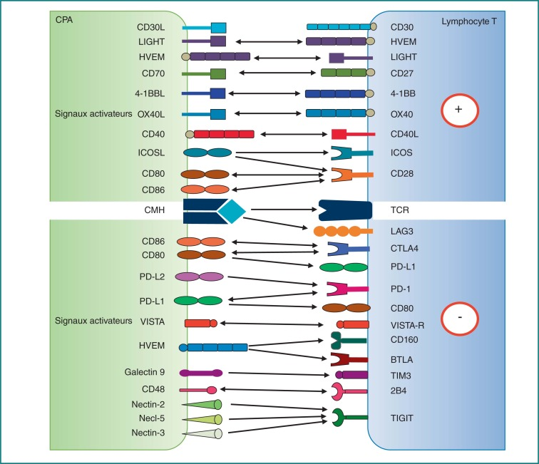
De nouvelles molécules sont en développement ciblant d’autres antigènes d’intérêt

Slide 6
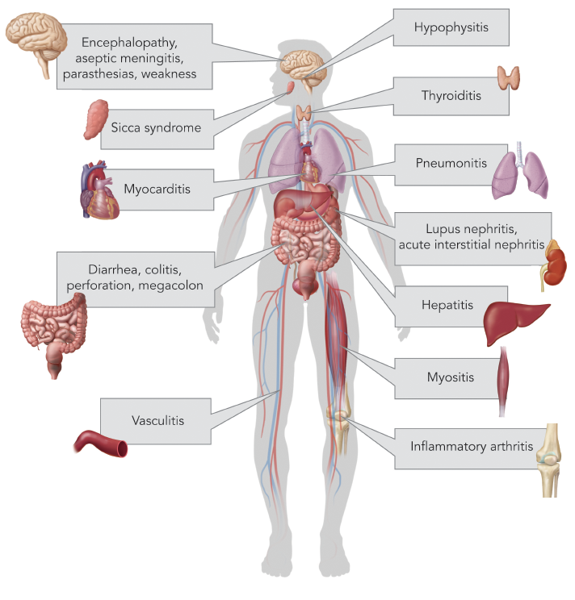
Complications dysimmunitaires
Toxicité immunologique
Effets indésirables immunologiques
IRAEs : Immune-related adverse events
-Peuvent toucher tous les organes
-Manifestations cliniques très variées
-Très fréquentes (jusqu’à 70% des patients)
-Rarement mais potentiellement sévères (<10%)
-Profil de toxicité diffère entre anti-CTLA-4 et anti-PD-1/PD-L1 et toxicité majorée si combinaison
-Retardées : ≈ 2 à 3 mois après l’introduction du traitement
Postow. NEJM. 2018
Michot. Eur J Cancer. 2016
Bertrand. BMC Med. 2015
Khoja. Ann Oncol. 2017
Tocut. Autoimmun Rev. 2018
Calabrese. Nat Rev Rheumatol. 2018

Slide 7
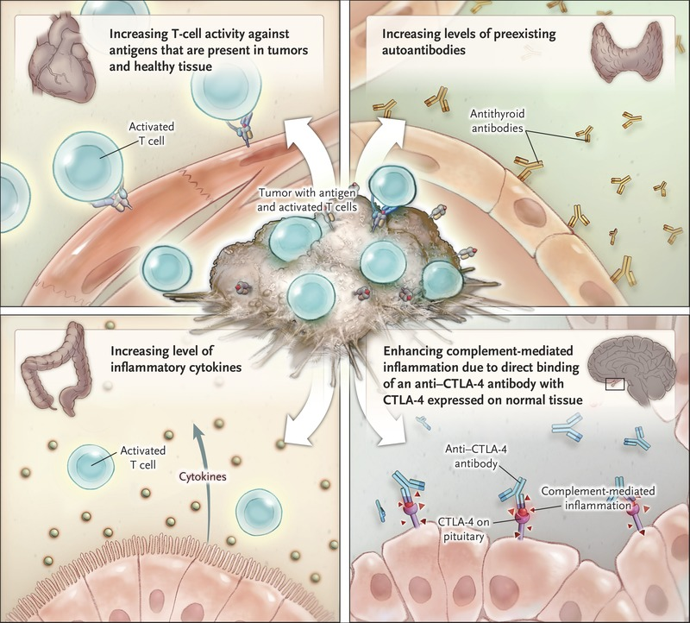
Mécanismes de cette Toxicité immunologique des inhibiteurs de check point
Auto-immunité sous jacente avec auto-anticorps préexistants.
Exemple : dysthyroïdie et polyarthrite rhumatoïde
Cross réactivité entre antigènes présents dans la tumeur et les tissus sains.
Exemple : myocardite
Inflammation par l’activation du complément. Exemple : hypophysite
Augmentation des cytokines inflammatoires. Exemple : TNF dans les colites
polymorphisme génétique
Postow. NEJM 2018

Slide 8
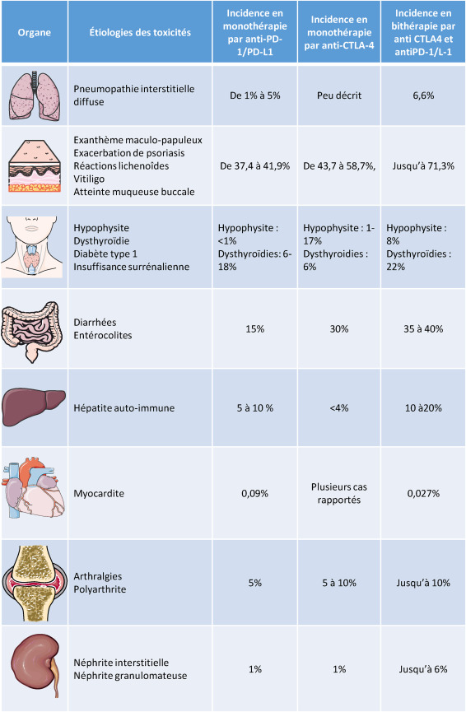
-toxicité pulmonaire
-1ère toxicité la plus fréquente : toxicité cutanée
-3ème toxicité la plus fréquente : toxicité endocrinienne
-2ème toxicité la plus fréquente : toxicité digestive
-toxicité cardiologique
-toxicité rhumatologique
-toxicité rénale
-toxicité neurologique, ophtalmologique
Delauney. Revue des maladies respiratoires. 2018

Slide 9
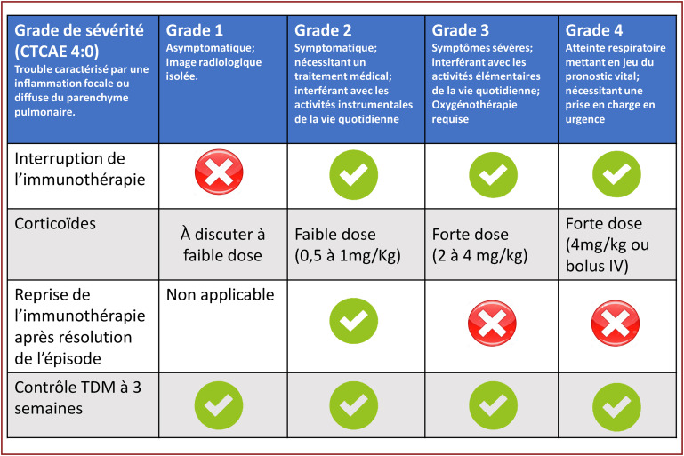
GradE de sévérité des complications dysimmunitaires
Grading Ctcae (Common terminology criteria adverse events)

Slide 10
Rôle du biologiste médical auto-immunologiste dans le diagnostic biologique de ces complications dysimmunitaires?
Pertinence de sa prestation de conseil?
Exemple du diabète auto-immun de type 1 induit par les inhibiteurs de check point

